Slide 1

بسم الله الرحمن الرحیم
آموزش زبان فارسی
حاجی قاسملو
جلسه دوم

Slide 2
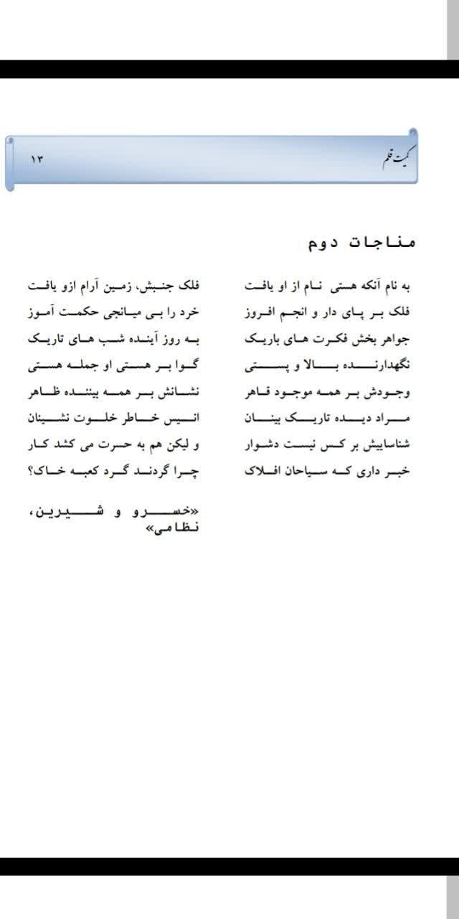

Slide 3


Slide 4
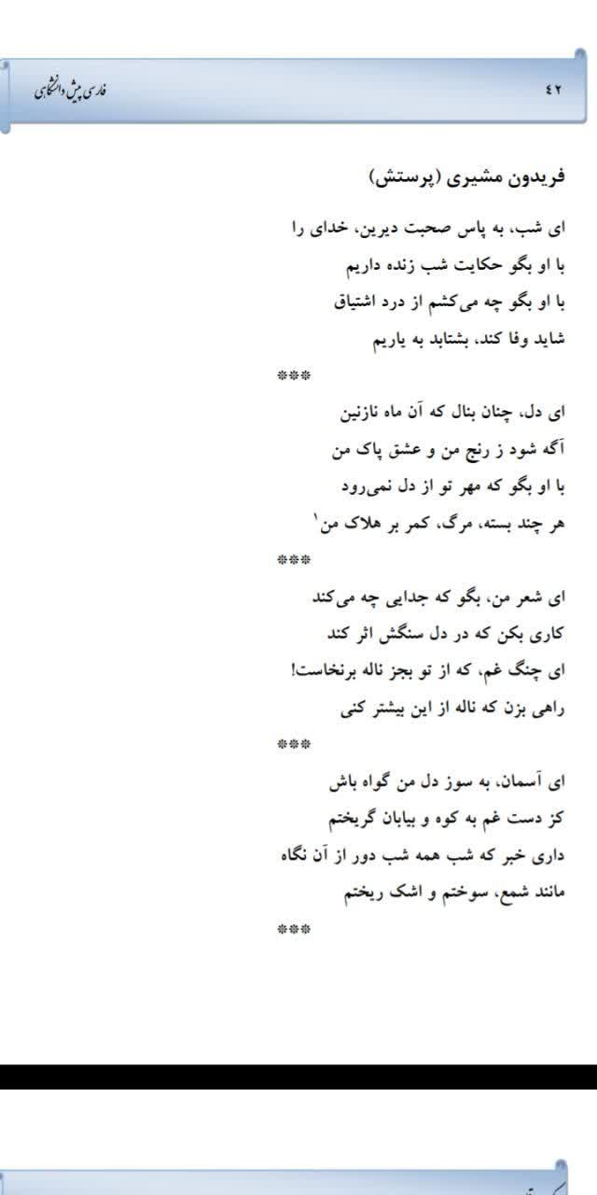

Slide 5
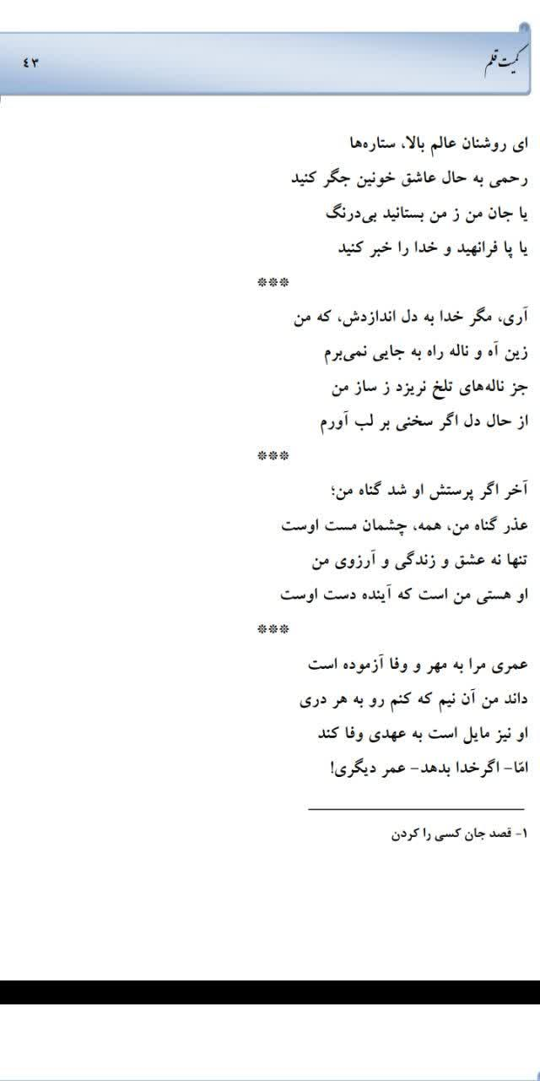

Slide 6
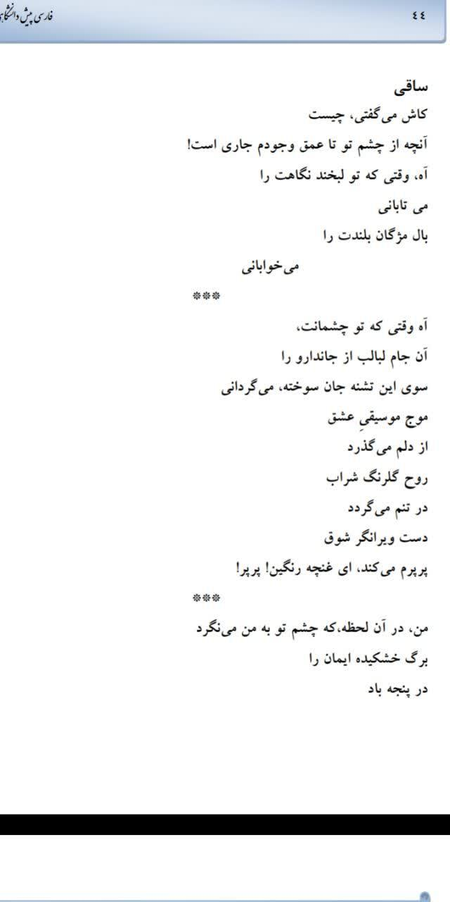

Slide 7
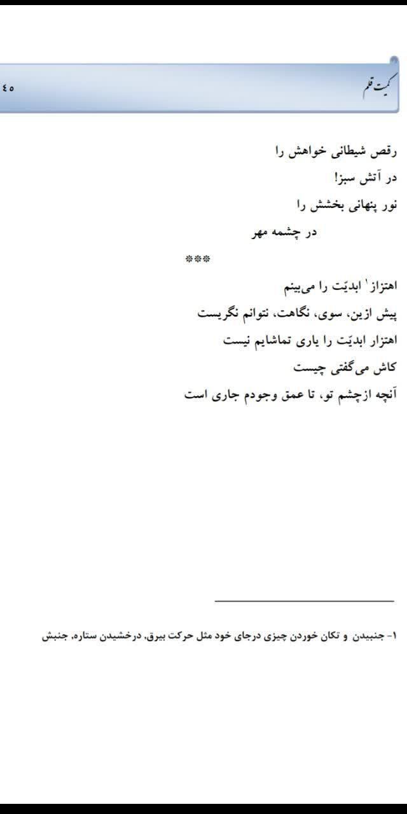

Slide 8
